Slide 1
Сайт для планирования путешествий
Наша команда: Каюков Захар, Свиридов Никита и Сидорова Полина

Slide 2
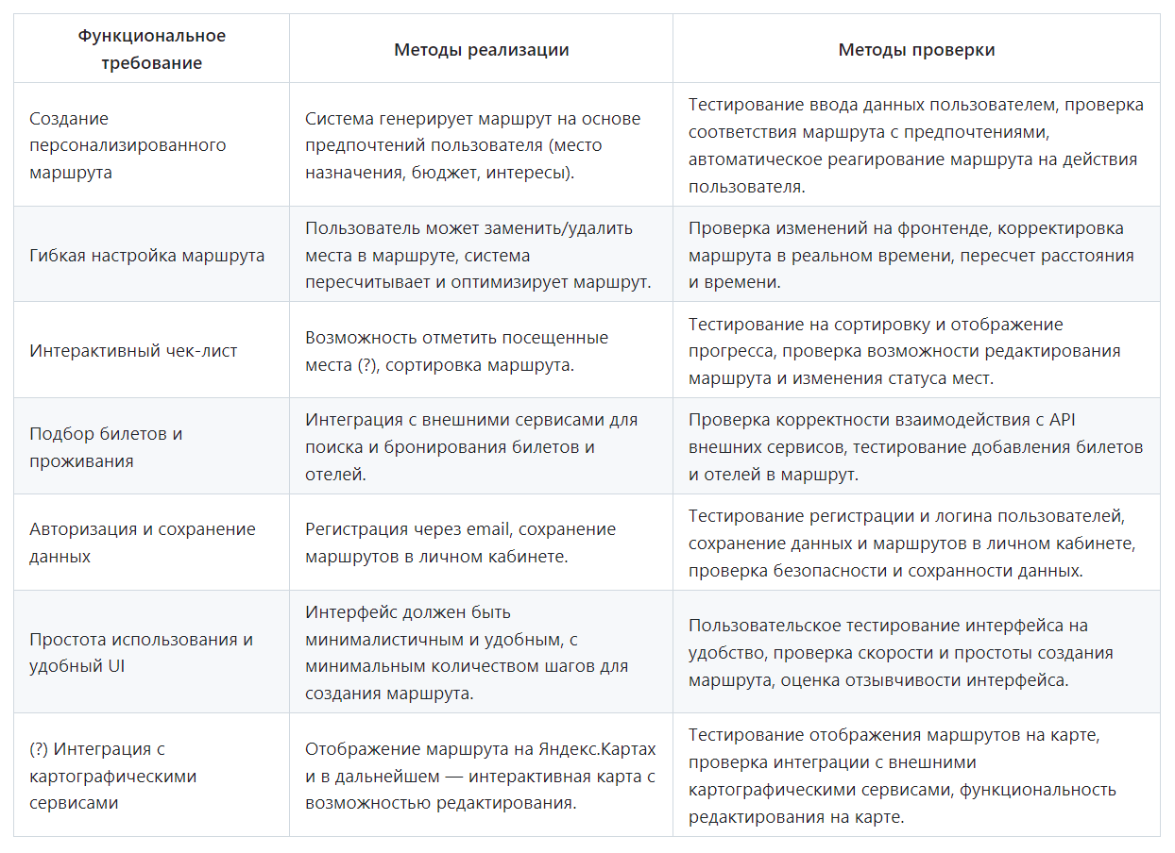
Функциональные и нефункциональные требования

Slide 3








Стек технологий
Бэкенд:
Базы данных
Фронтенд
React + SSR
shadcn/ui + Tailwind CSS
Системы рекомендаций

Slide 4
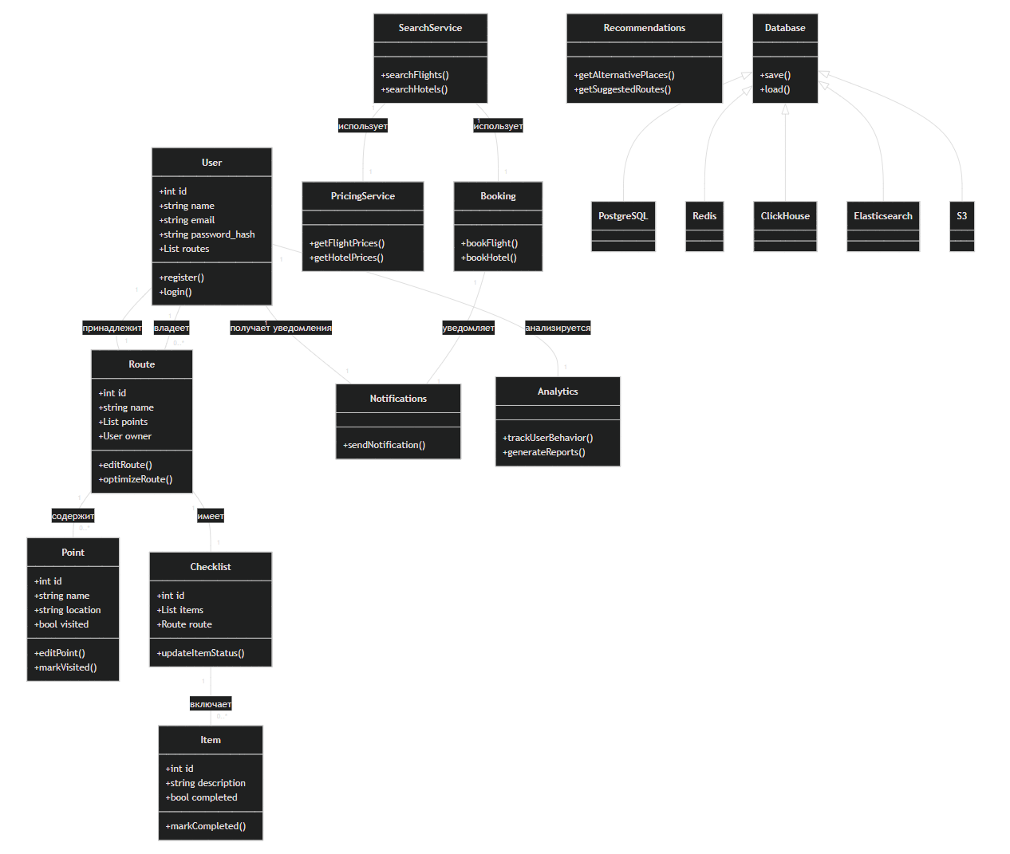
Диаграмма основных классов

Slide 5
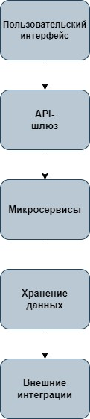
Диаграмма компонентов
Frontend (React + SSR)
Генерация маршрута
Интерактивный чек-лист
Редактирование маршрута
Авторизация и личный кабинет
API Gateway
Аутентификация
Маршрутизация
Rate limiting
Кэширование запросов
UserProfile (Личный кабинет, регистрация)
RoutePlanner (Генерация и оптимизация маршрутов)
InteractiveChecklist (Отслеживание выполнения маршрута, редактирование точек)
Recommendations (Предложения альтернативных мест при редактировании)
SearchService (Поиск билетов и отелей)
PricingService (Цены и актуальные предложения)
Notifications (Уведомления о маршруте, изменениях, предложениях)
Analytics (Аналитика пользовательского поведения)
PostgreSQL (Данные пользователей и маршрутов)
Redis (Кэширование частых запросов)
ClickHouse (Аналитика маршрутов)
Elasticsearch (Поиск и рекомендации)
S3 (Хранение медиафайлов)
Amadeus / Sabre API (Авиабилеты, ж/д)
API авиакомпаний
API отелей

Slide 6
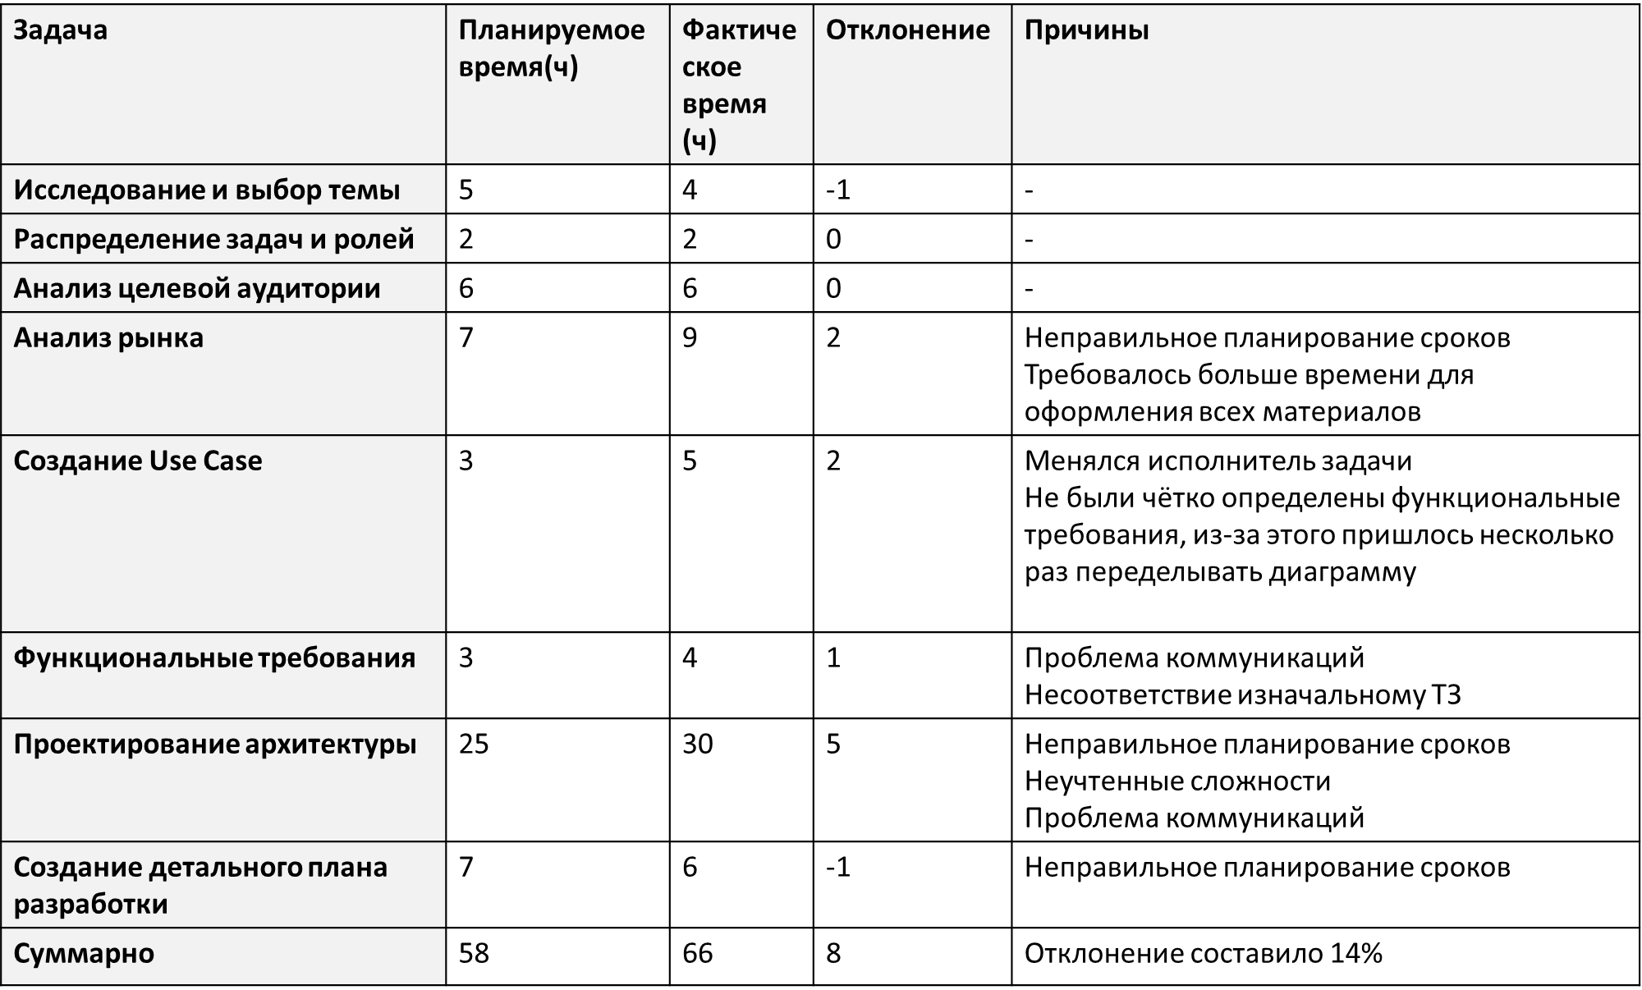
Анализ фактической трудоёмкости

Slide 7
Выводы
Положительные моменты:
Некоторые задачи выполнены быстрее (исследование и выбор темы, создание детального плана разработки), другие – с задержкой, но нет перегруза одного участника. Это значит, что:
1. Распределение ролей было правильным
2. Команда работала слаженно, даже при смене исполнителей
3. Каждый участник грамотно взвешивал свои силы, не боялся попросить о помощи и заявить о трудностях. Все мотивированы в получении хорошего результата
Ключевые моменты:
1. Коммуникационные сбои (отмечены в 2 задачах)
2. Некорректное планирование (отмечены в 3 задачах)
3. Неучтённые сложности (проблема передачи информации, ошибка в выборе её представления)

Slide 8
Рекомендации по улучшению
Рекомендации по улучшению:
1. Улучшение коммуникации:
Четкость формулировок – фиксируем ключевые договоренности письменно в общем чате в разделе «Важное»
Ввод правила: "10 минут на уточнение ТЗ перед началом работы" - человек, ответственный за задачу, делится мыслями насчет её выполнения. Другие участники соглашаются/предлагают свои идеи.
2. Улучшение планирования:
Детализируем задачи – разбиваем их на подзадачи, чтобы снизить риск недооценки сложности.
Распределение задач с учетом сложности – оцениваем не только загрузку участников, но и сложность конкретных задач.
3. Предотвращение неожиданных сложностей:
Ретроспектива – после каждой значимой задачи анализируем, что пошло не так, и фиксируем выводы.

Slide 9
План разработки
2 неделя
4 неделя
6 неделя
1 неделя
3 неделя
5 неделя
7 неделя
Фундаментальная
логика
сервиса
Интеграция
с внешними
сервисами
Тестирование
нагрузки
Финальные доработки
Отладка
Оптимизация
Повышение
безопасности
UX-улучшения
Бета-тестирование
Финальное тестирование
Запуск
Настройка окружения
Базовый интерфейс
Авторизация
Улучшение
маршрутов
Интеграция
с аналитикой
*Подробнее в файле

Slide 10
Риски
Технические
Качества данных
Внешних факторов
Планирования и сроков
Пользовательского опыта
Нагрузка на PostgreSQL
Коммуникационные
*вероятность, влияние, причины, последствия, управления в файле

Slide 11
Этапы тестирования
Юнит-тестирование
Проверка работы отдельных компонентов (авторизация, генерация маршрута, редактирование)
Тестирование API-запросов к внутренним микросервисам
Интеграционное тестирование
Проверка работы API-шлюза и микросервисов
Тестирование взаимодействия с внешними сервисами (билеты, отели)
Отработка ошибок при недоступности API-партнеров
Нагрузочное тестирование
Проверка задержки API при высоком трафике
Определение максимального количества запросов в секунду

Slide 12
Этапы тестирования
UI/UX и кроссбраузерное тестирование
Проверка интерфейса на разных устройствах и браузерах
Тестирование удобства пользовательского опыта (A/B-тестирование)
Оценка времени на выполнение базовых действий
Безопасность и финальная отладка
Авторизация пользователей Итоговая регрессия перед выпуском MVP
Критерии успешного тестирования 1. 95% покрытия функционала автотестами
2. Все критичные баги исправлены 3. ИИ-рекомендации точны и актуальны

Slide 13
Спасибо за внимание!

